Slide 1
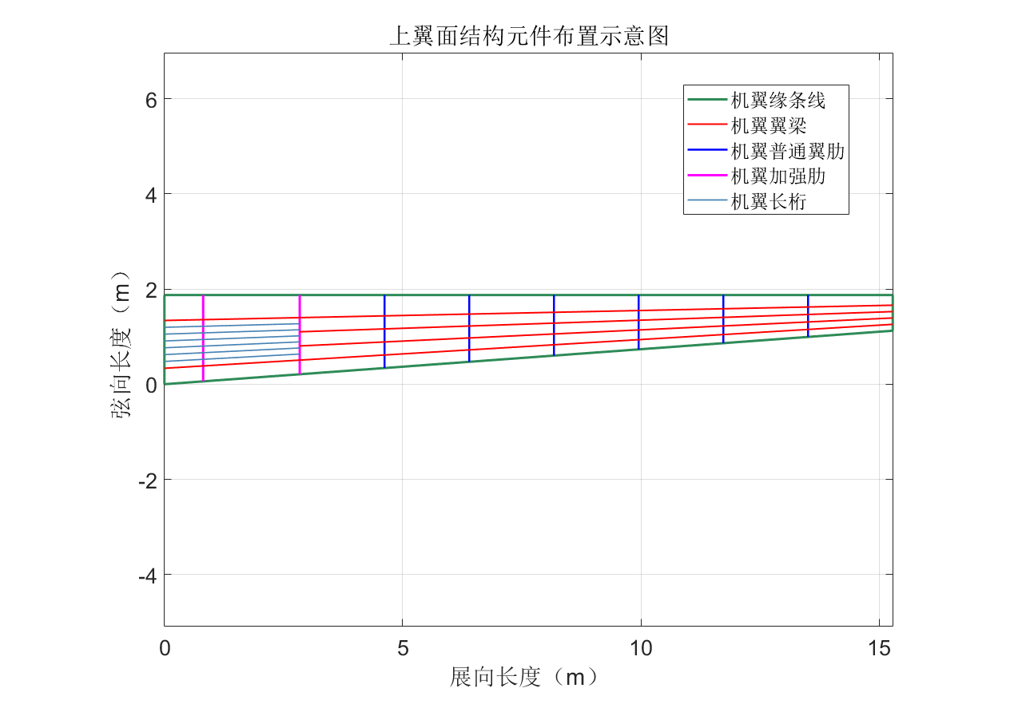
扰流板
后缘副翼

Slide 2
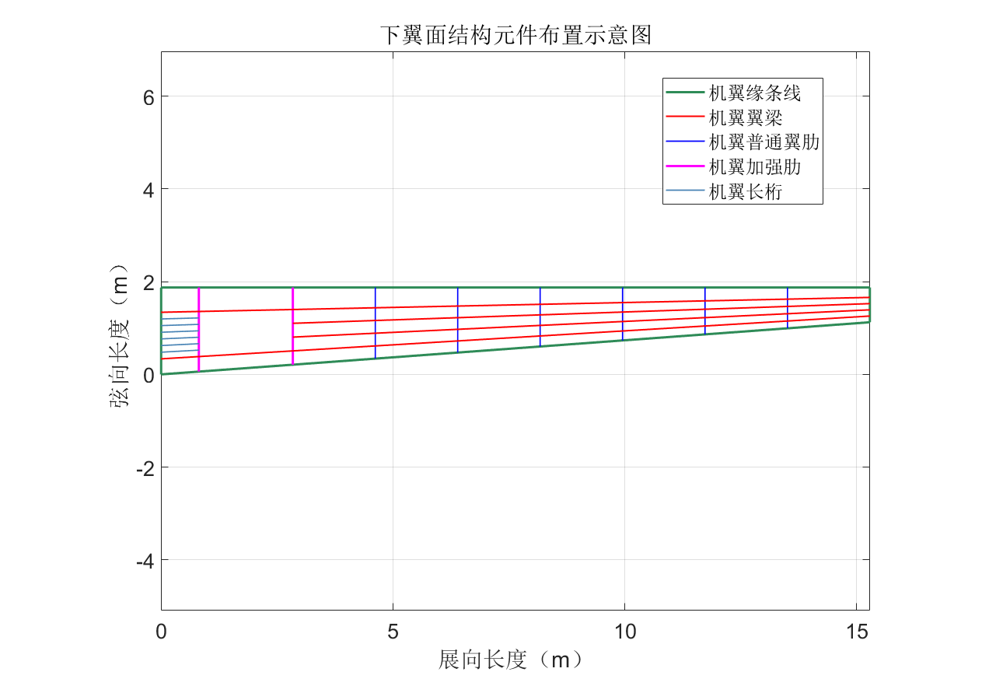
扰流板
后缘副翼
起落架收放位置

